Slide 1

NHIỆT LIỆT CHÀO MỪNG
CẢ LỚP ĐẾN VỚI BÀI HỌC MỚI!

Slide 2



KHỞI ĐỘNG
Hình dưới đây là công thức phân tử của một số hợp chất chứa carbon, gồm hợp chất hữu cơ và hợp chất vô cơ.
C₃H₈
C₂H₆O
C₂H₄O₂
Na₂CO₃
Dựa vào thành phần nguyên tố, ta có nhận biết được các hợp chất hữu cơ không? Hợp chất hữu cơ là gì? Chúng gồm những loại nào?

Slide 3

CHỦ ĐỀ 7: HỢP CHẤT HỮU CƠ.
HYDROCARBON VÀ NGUỒN NHIÊN LIỆU
BÀI 20: GIỚI THIỆU VỀ HỢP CHẤT HỮU CƠ

Slide 4
NỘI DUNG BÀI HỌC
01
02
03
Hợp chất hữu cơ, hóa học hữu cơ
Công thức phân tử, công thức cấu tạo
Phân loại hợp chất hữu cơ

Slide 5

01
HỢP CHẤT HỮU CƠ, HÓA HỌC HỮU CƠ
Tìm hiểu khái niệm hợp chất hữu cơ, hóa học hữu cơ

Slide 6

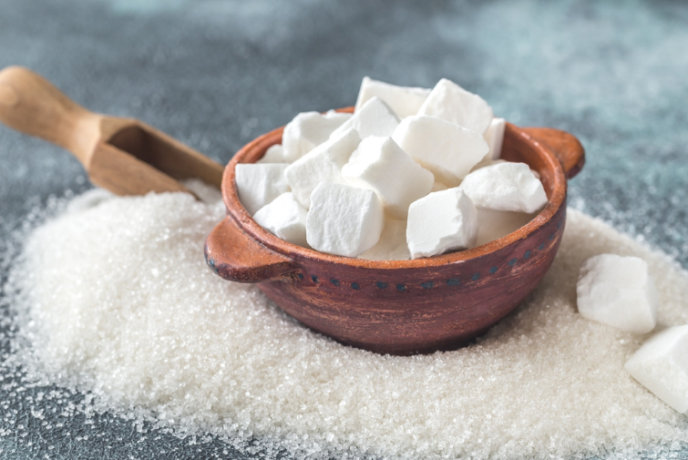
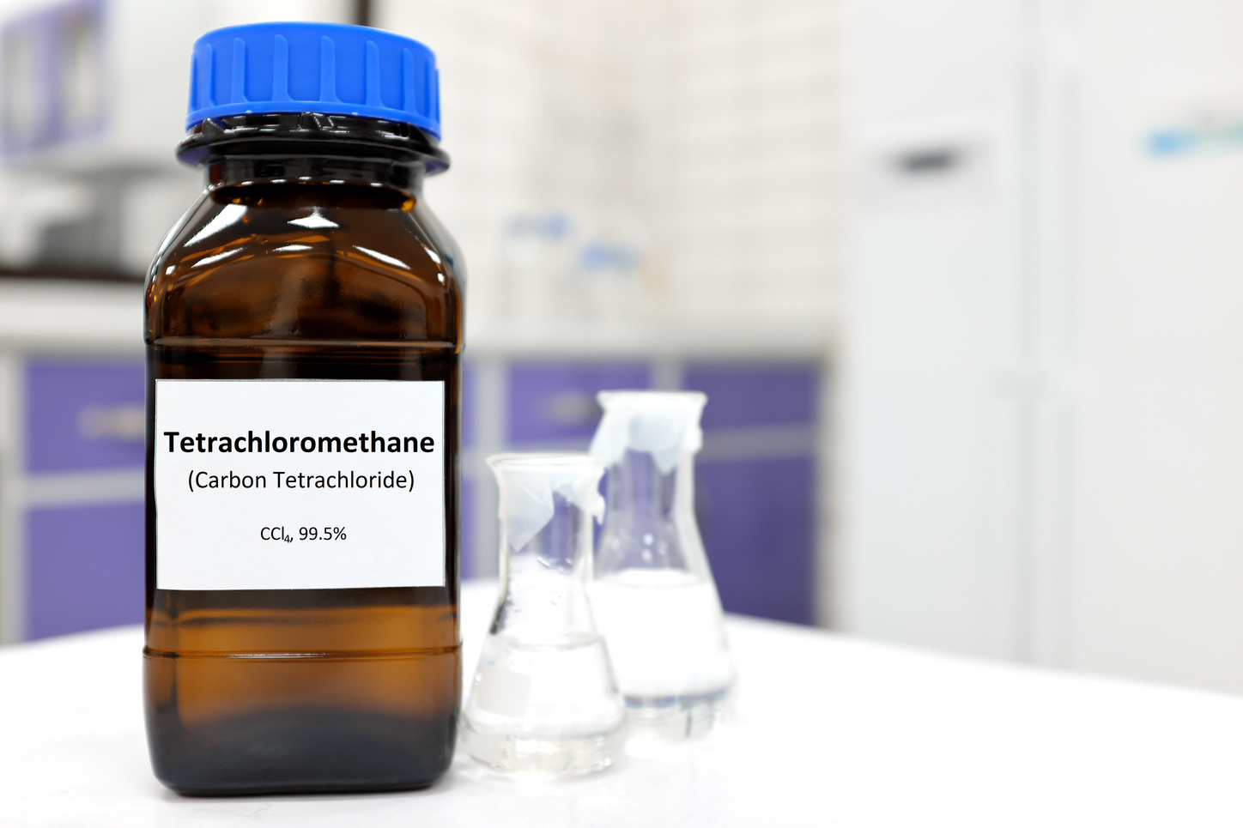
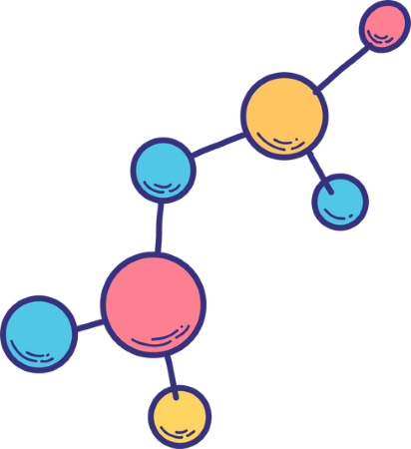
Quan sát hình ảnh một số sản phẩm chứa hợp chất hữu cơ:
Đường tinh luyện chứa saccharose (C₁₂H₂₂O₁₁)
Dung môi hữu cơ CCl₄

Slide 7

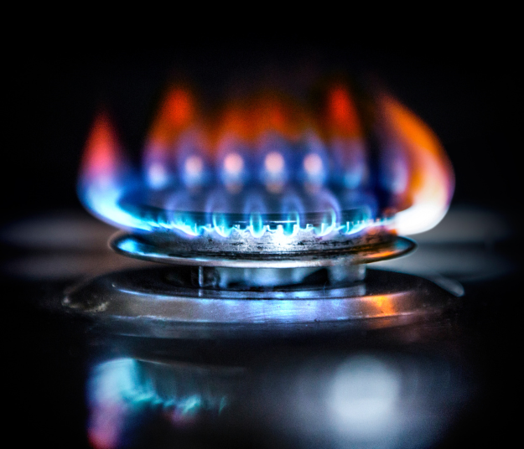
Dung dịch rửa tay sát khuẩn chứa ethylic alcohol (C₂H₅OH)
Thành phần chủ yếu của gas là propane (C₃H₈) và butane (C₄H₁₀)

Slide 8
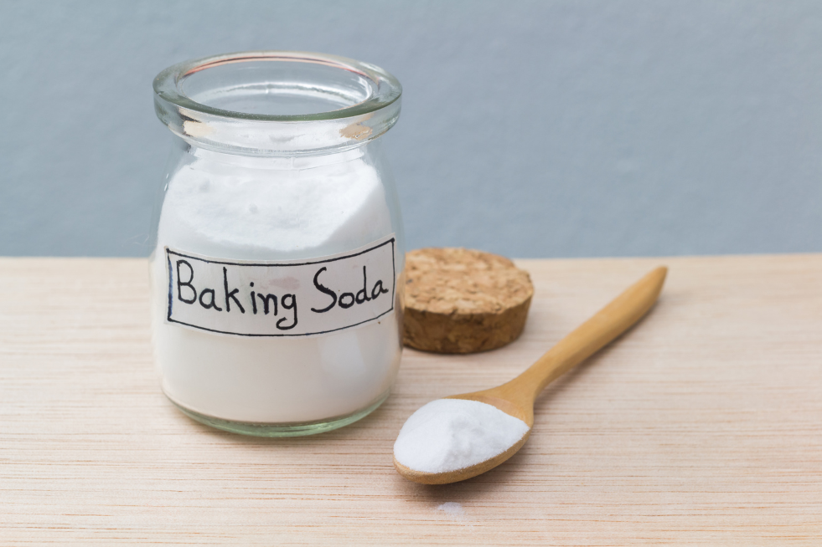
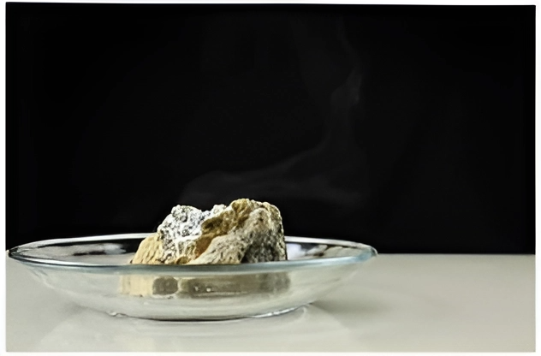
Quan sát một số sản phẩm, nguyên liệu chứa hợp chất vô cơ:
Baking soda (thành phần chính là NaHCO₃)
Đất đèn (thành phần chính là CaC₂)

Slide 9
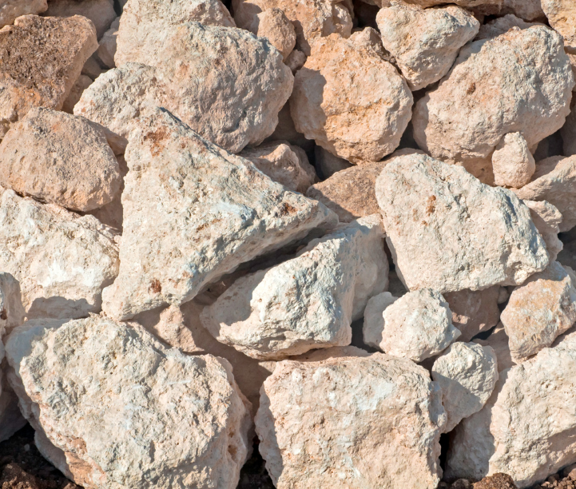
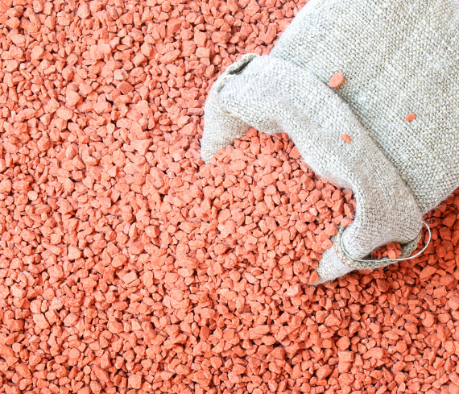
Đá vôi (thành phần chính là CaCO₃)
Một loại phân kali (có chứa KCl)

Slide 10
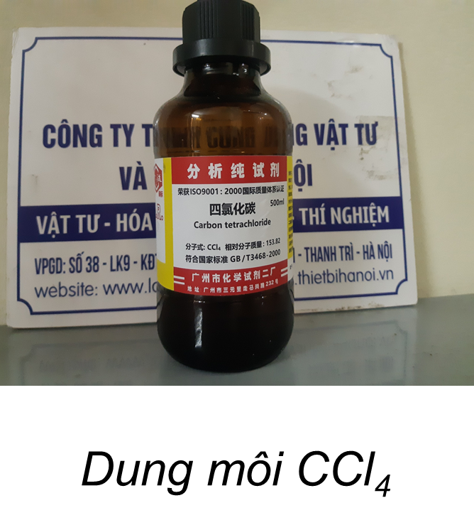
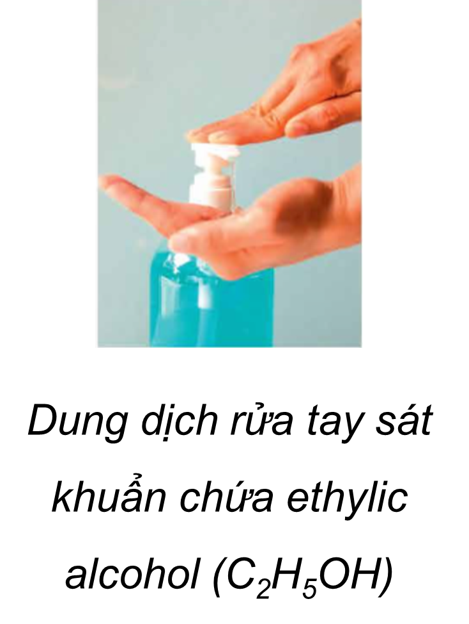
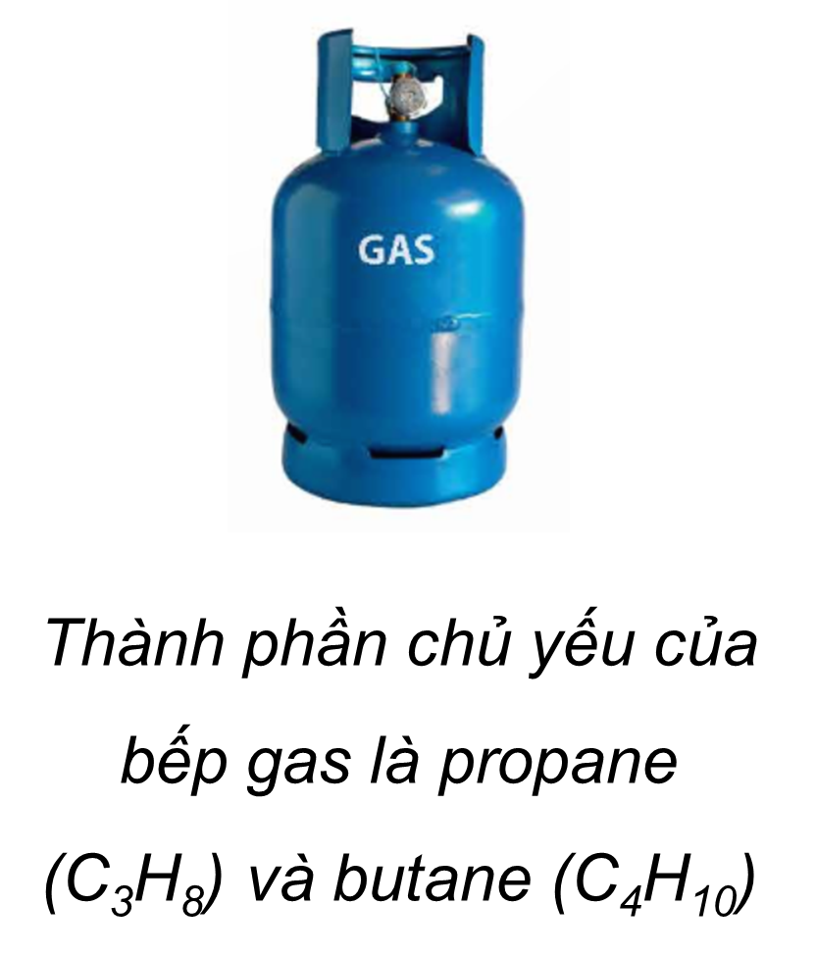
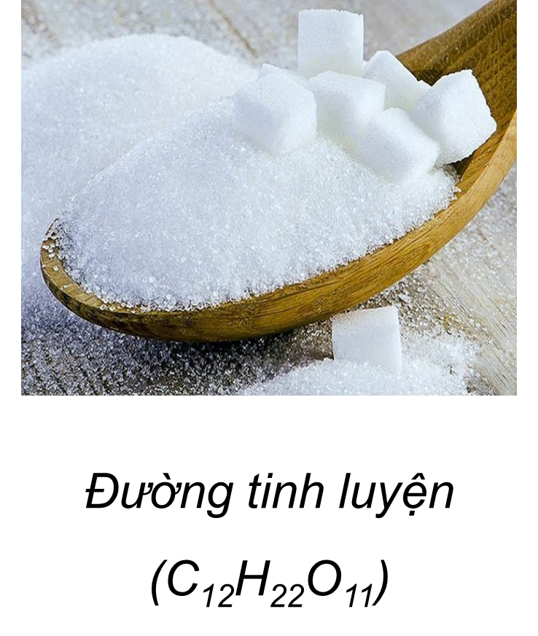
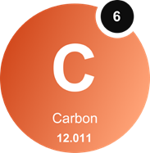
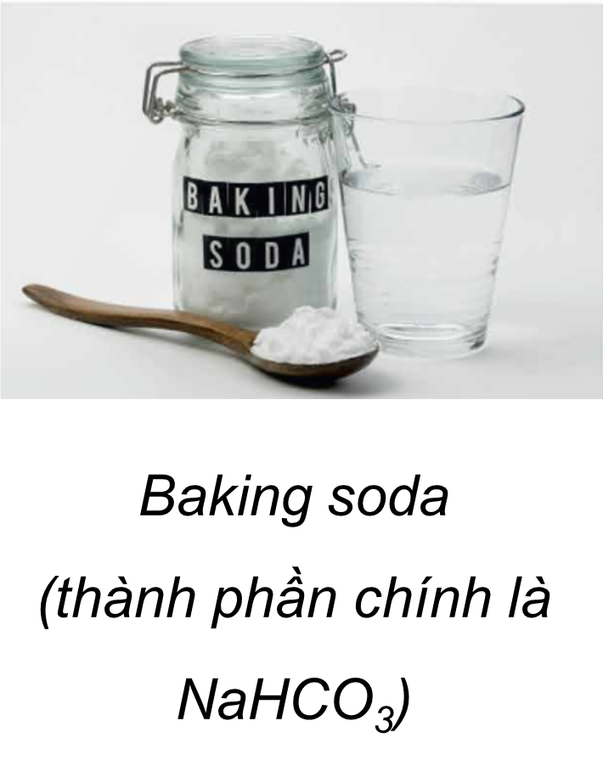
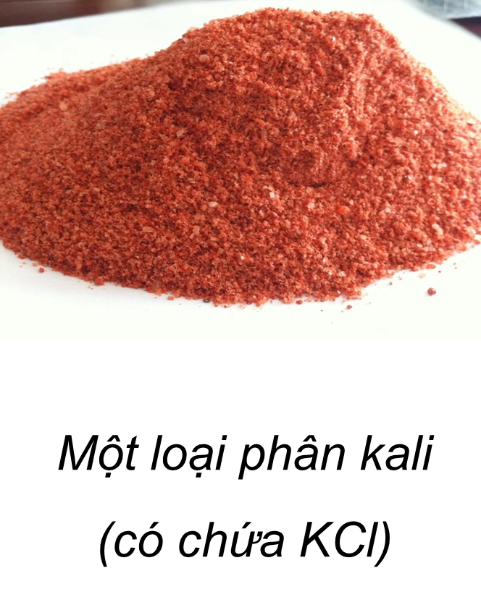
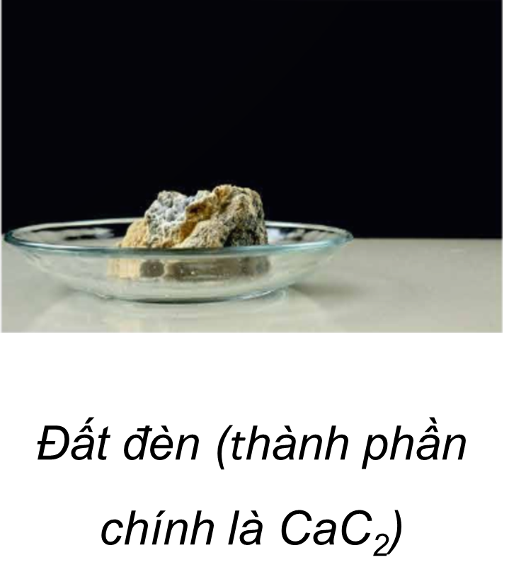
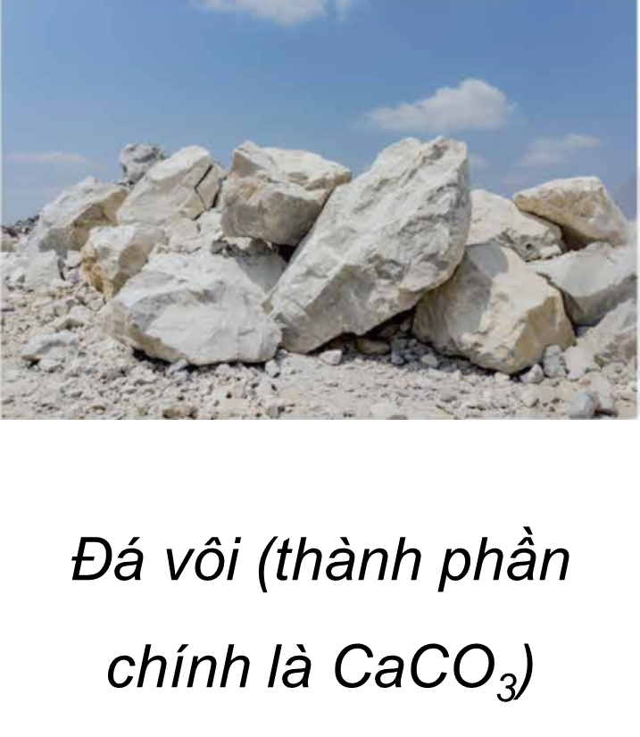
Các chất này nhất thiết phải chứa nguyên tố carbon.

Slide 11
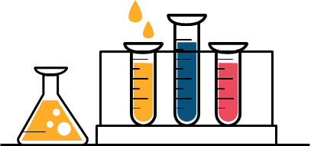

KHÁI NIỆM
Hợp chất hữu cơ
Hợp chất của carbon là hợp chất hữu cơ, trừ một số hợp chất như các oxide của carbon, muối carbonate,…

Slide 12


Giới thiệu
Một số hợp chất có chứa carbon nhưng không phải hợp chất hữu cơ
Oxide của carbon: CO, CO₂
Acid: H₂CO₃
Muối carbonate và hydrocarbonate
Muối carbide: CaC₂, Al₄C₃,...

Slide 13

Hoàn thành Phiếu học tập số 1
1. Có các chất sau:
- Saccharose (C₁₂H₂₂O₁₁)
- Propane (C₃H₈)
- Carbon monoxide (CO)
- Chloroform (CHCl₃)
- Calcium carbonate (CaCO₃)
Những chất nào là hợp chất hữu cơ?
Hợp chất hữu cơ
Saccharose (C₁₂H₂₂O₁₁)
Propane (C₃H₈)
Chloroform (CHCl₃)

Slide 14
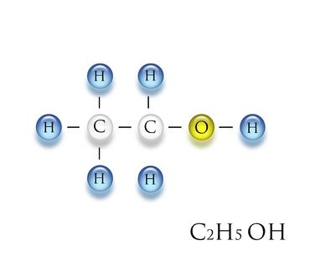
Hoàn thành Phiếu học tập số 1
2. Hãy giới thiệu một số hợp chất hữu cơ trong đời sống.
Ethylic alcohol
Hợp chất hữu cơ có công thức hoá học C₂H₅OH, được dùng làm nguyên liệu (cồn đốt), chạy một số động cơ,...) nguyên liệu ( pha chế đồ uống chứa cồn, sản xuất giấm ăn,...)

Slide 15
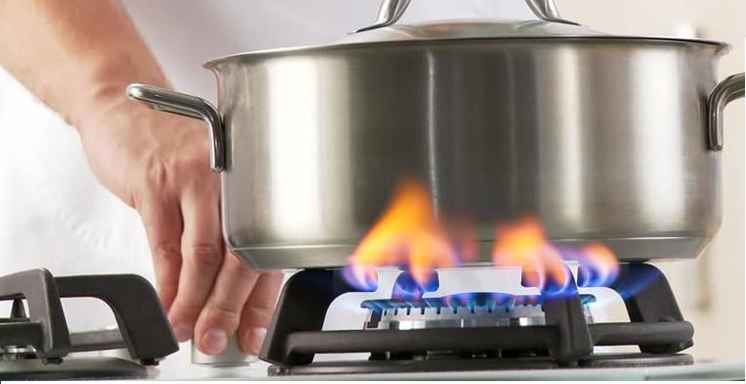
Hoàn thành Phiếu học tập số 1
2. Hãy giới thiệu một số hợp chất hữu cơ trong đời sống.
Gas dùng trong đun nấu
Có chứa các hợp chất hữu cơ như propane (C₃H₈), butane (C₄H₁₀),...

Slide 16

Hoàn thành Phiếu học tập số 1
3. Em hãy chỉ ra chất hữu cơ X và giới thiệu một số tính chất vật lí cũng như ứng dụng của chất X này. Biết X gồm 2 nguyên tố, ở thể khí và có khối lượng phân tử không quá 20 amu.
Chất hữu cơ X là methane, công thức hoá học là CH₄, khối lượng phân tử là 16 amu.

Slide 17
Hoàn thành Phiếu học tập số 1
Tính chất vật lí
Ứng dụng
Chất khí, không màu, không mùi, không vị, dễ bắt cháy tạo ngọn lửa màu xanh, hoá lỏng ở 162ºC, hoá rắn ở -183ºC.
- Nấu ăn và sưởi ấm,..
- Làm nguyên liệu sản xuất hydrogen, methanol, acetic acid,...

Slide 18

02
CÔNG THỨC PHÂN TỬ, CÔNG THỨC CẤU TẠO

Slide 19


Chia lớp thành 4 nhóm
Tìm hiểu, thu thập thông tin kết hợp quan sát các hình trong sgk, hoàn thành phiếu học tập số 2
Câu 1: Hãy cho biết công thức phân tử, công thức cấu tạo, công thức cấu tạo thu gọn là gì? Cho ví dụ.
Câu 2: Hãy giới thiệu một số công thức phân tử của hợp chất hữu cơ và cho biết ý nghĩa của công thức phân tử.
Câu 3: Hãy cho biết ý nghĩa của công thức cấu tạo.

Slide 20
Câu 1
Công thức phân tử
Công thức cấu tạo
- Là công thức dùng để biểu diễn thành phần nguyên tố và số nguyên rử của các nguyên tố trong hợp chất hữu cơ.
- CTPT thường được viết theo thứ tự C,H,O,N,...
- Là công thức dùng để biểu diễn trật tự liên kết và cách thức liên kết giữa các phân tử.
- Gồm có công thức cấu tạo đầy đủ và công thức cấu tạo thu gọn.

Slide 21
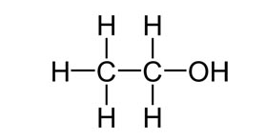
Ví dụ
CTPT | C₂H₅OH
CTCT
CTCT thu gọn | CH₃ – CH₂ – OH

Slide 22
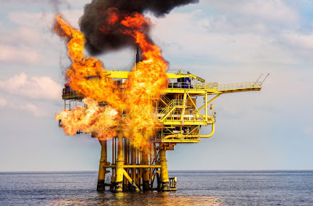
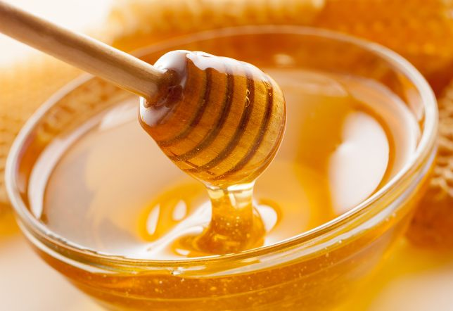
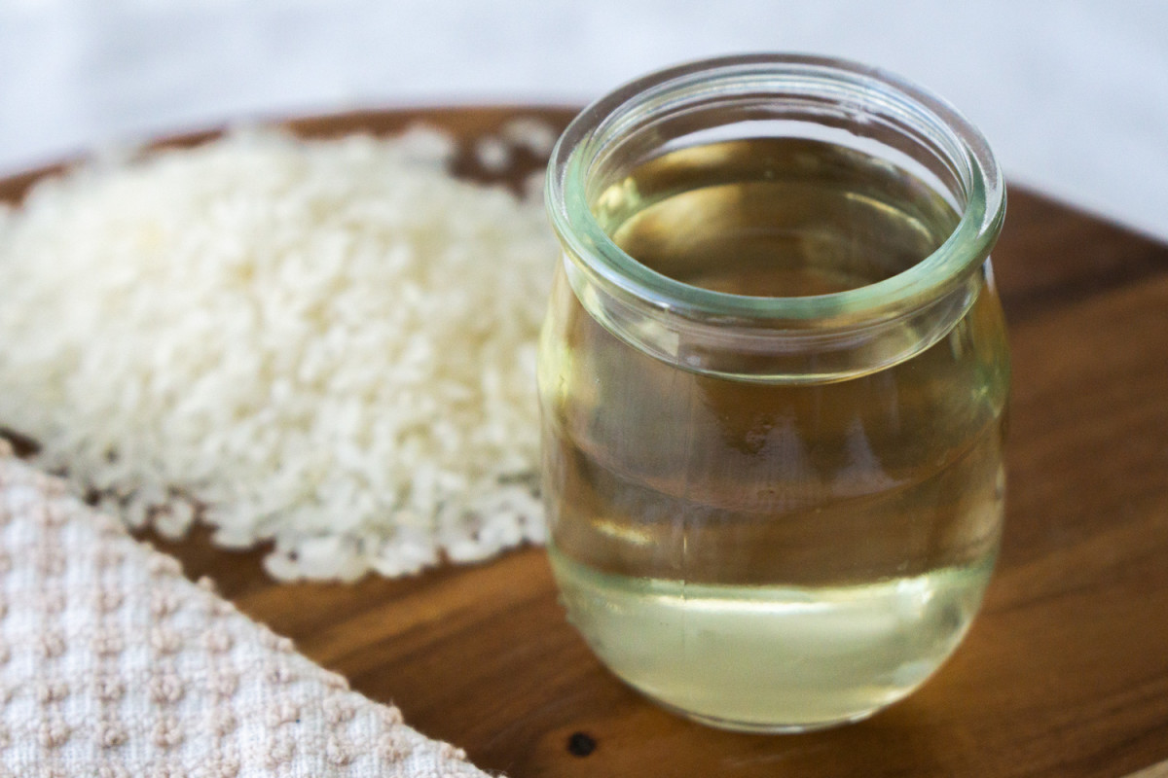

► Câu 2. Một số công thức phân tử của hợp chất hữu cơ:
Khí mỏ dầu có chứa một số hydrocarbon, có công thức phân tử CH₄, C₃H₈, C₄H₁₀,...
Mật ong có chứa glucose, fructose đều có công thức phân tử: C₆H₁₂O₆.
Giấm ăn có acetic acid, công thức phân tử: C₂H₄O₂.
Ý nghĩa của công thức phân tử: cho biết thành phần nguyên tố và số lượng nguyên tử của mỗi nguyên tố có trong hợp chất

Slide 23

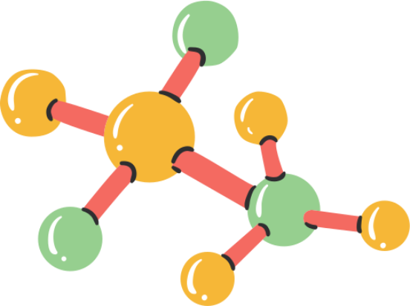
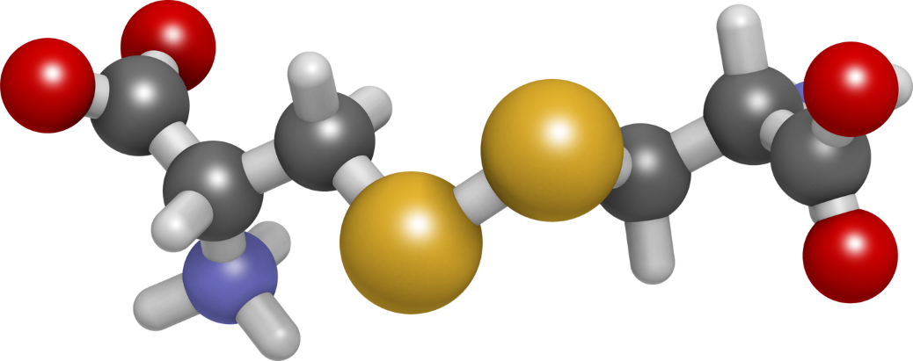
Câu 3: Công thức cấu tạo biểu diễn liên kết giữa các nguyên tử trong phân tử, cho biết trật tự liên kết và cách thức liên kết giữa các nguyên tử.

Slide 24

Đọc nội dung SGK và trả lời câu hỏi:
Trong hợp chất hữu cơ, hoá trị của H, C, O là bao nhiêu? Mỗi liên kết giữa hai nguyên tử được biểu diễn như thế nào?
Trong hợp chất hữu cơ:
Hoá trị của H, C, O tương ứng là I, IV, II.
Mỗi liên kết giữa hai nguyên tử được kí hiệu bằng một nét gạch (-) để biểu diễn một đơn vị hoá trị.

Slide 25


Đọc nội dung SGK và trả lời câu hỏi:
Mỗi công thức phân tử sẽ cho bao nhiêu công thức cấu tạo? Vì sao?
Công thức phân tử:
Mỗi công thức phân tử có thể có một hoặc nhiều công thức cấu tạo do trật tự sắp xếp giữa các nguyên tử khác nhau.
CH₄O có 1 công thức cấu tạo là : CH₃ – OH
C₂H₆O có hai công thức cấu tạo: CH₃ – CH₂ – OH và CH₃ – O – CH₃ (ethylic alcohol) (dimethyl ether)
Ví dụ:

Slide 26
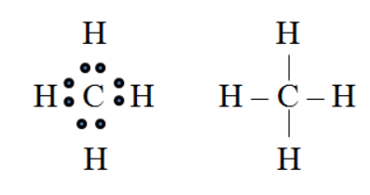
Đọc nội dung SGK và trả lời câu hỏi:
Loại liên kết trong phân tử hợp chất hữu cơ là loại liên kết gì? Giữa hai nguyên tử carbon, có thể tồn tại các liên kết nào?
Liên kết giữa hai nguyên tử trong hợp chất hữu cơ hầu hết là liên kết cộng hoá trị.
Liên kết giữa 2 nguyên tử carbon có thể là liên kết đơn (C – C ) hoặc liên kết đôi (C=C) hoặc liên kết ba.

Slide 27

Hãy phân loại các mạch carbon?
Mạch hở, không phân nhánh:
C ‒ C ‒ C ‒ C
C ‒ C ‒ C ‒ C ‒ C
Mạch hở, phân nhánh (có nhánh):
C
C ‒ C ‒ C
C ‒ C ‒ C ‒ C ‒ C
C ‒ C ‒ C
C
C
C
C
Mạch vòng:
C
C
C
C
C
C
C

Slide 28
GHI NHỚ
Công thức phân tử
Công thức cấu tạo
Là công thức cho biết thành phần nguyên tố và số nguyên tử của mỗi nguyên tố có trong hợp chất hữu cơ.
Là công thức biểu diễn liên kết giữa các nguyên tử trong phân tử, cho biết trật tự liên kết và cách thức liên kết giữa các nguyên tử.

Slide 29
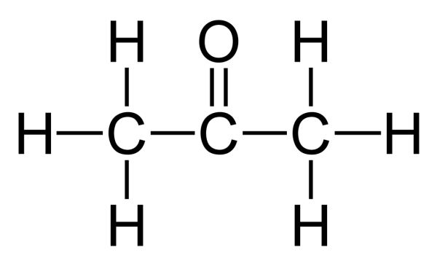
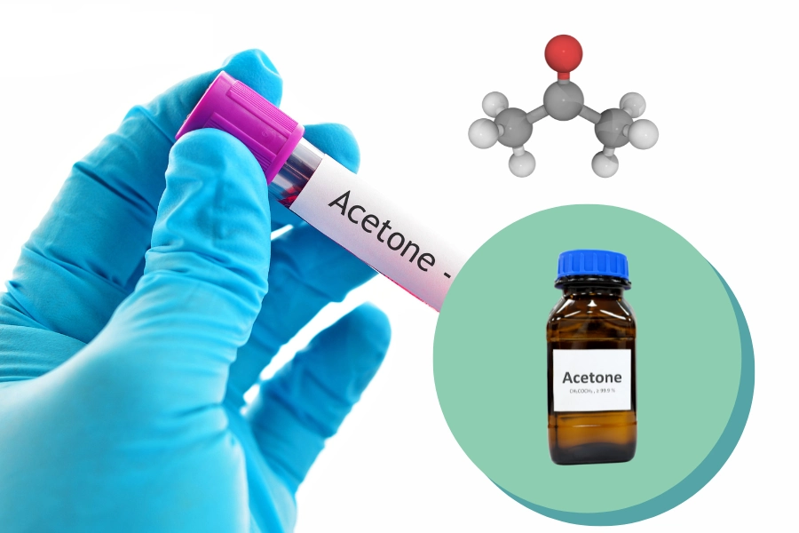
Luyện tập (SGK - tr.92)
Acetone là hợp chất hữu cơ được sử dụng để sản xuất chất tẩy rửa, làm dung môi trong nhiều ngành công nghiệp,...
Hãy viết công thức phân tử và công thức cấu tạo thu gọn của acetone.
C₃H₆O
CH₃ ‒ CO ‒ CH₃

Slide 30

03
PHÂN LOẠI HỢP CHẤT HỮU CƠ

Slide 31
Tìm hiểu thông tin, quan sát hình ảnh sgk và trả lời câu hỏi: Hợp chất hữu cơ được phân loại như thế nào? Lấy ví dụ.
Hợp chất hữu cơ được chia thành 2 loại:
(1) Hydrocarbon
(2) Dẫn xuất của hydrocarbon
Chỉ gồm hai nguyên tố carbon và hydrogen.
VD: CH₄, C₃H₈,..
Gồm carbon và nguyên tố khác (O, Cl, N,..).
VD: CH₃COOH, CCl₄, C₂H₅OH,..

Slide 32

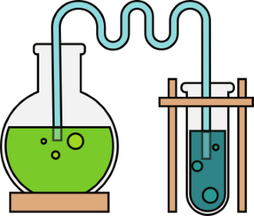
Hoạt động nhóm đôi
Dẫn xuất của Hydrocarbon
Hydrocarbon
1. Có một số công thức phân tử sau:
C₃H₄
C₄H₆
CH₂O
C₂H₅OH
CH₃COOH
CH₃Cl
CHCl₃
C₃H₇O₂N
Theo em, công thức phân tử nào biểu diễn cho hydrocarbon và công thức nào biểu diễn cho dẫn xuất của hydrocarbon?

Slide 33
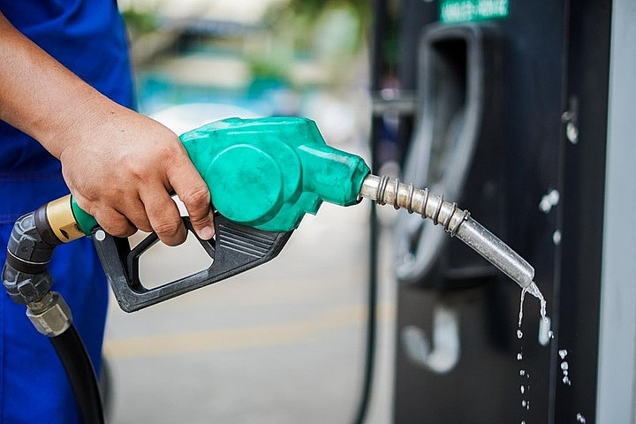
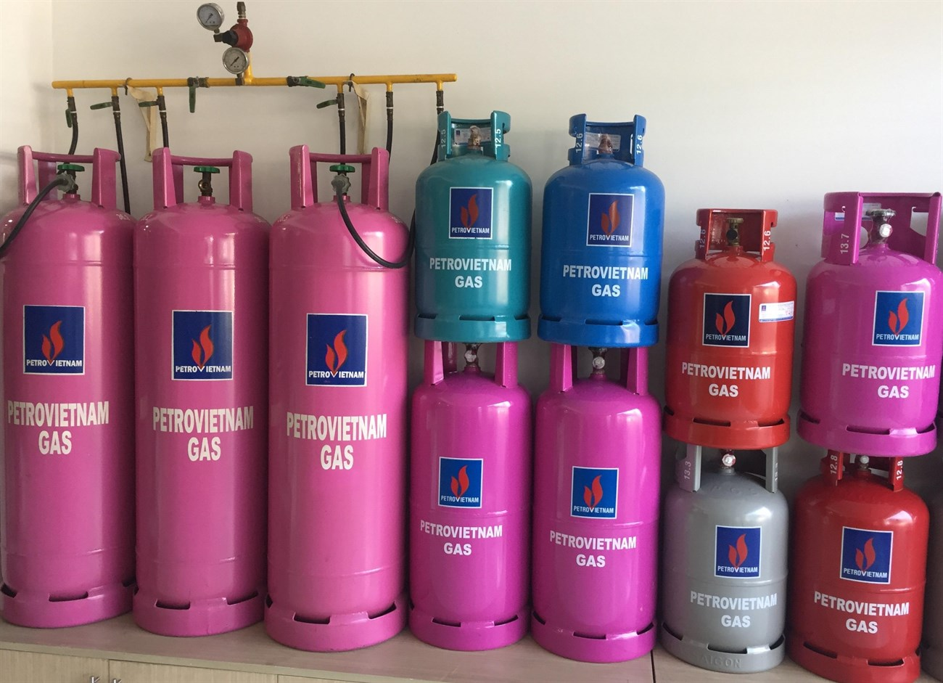
Hoạt động nhóm đôi
2. Hãy giới thiệu một số hydrocarbon và dẫn xuất của hydrocarbon được sử dụng trong đời sống.
Hydrocarbon
Xăng (C₇H₁₆ và C₈H₁₈)
Gas (C₃H₈ và C₄H₁₀)

Slide 34
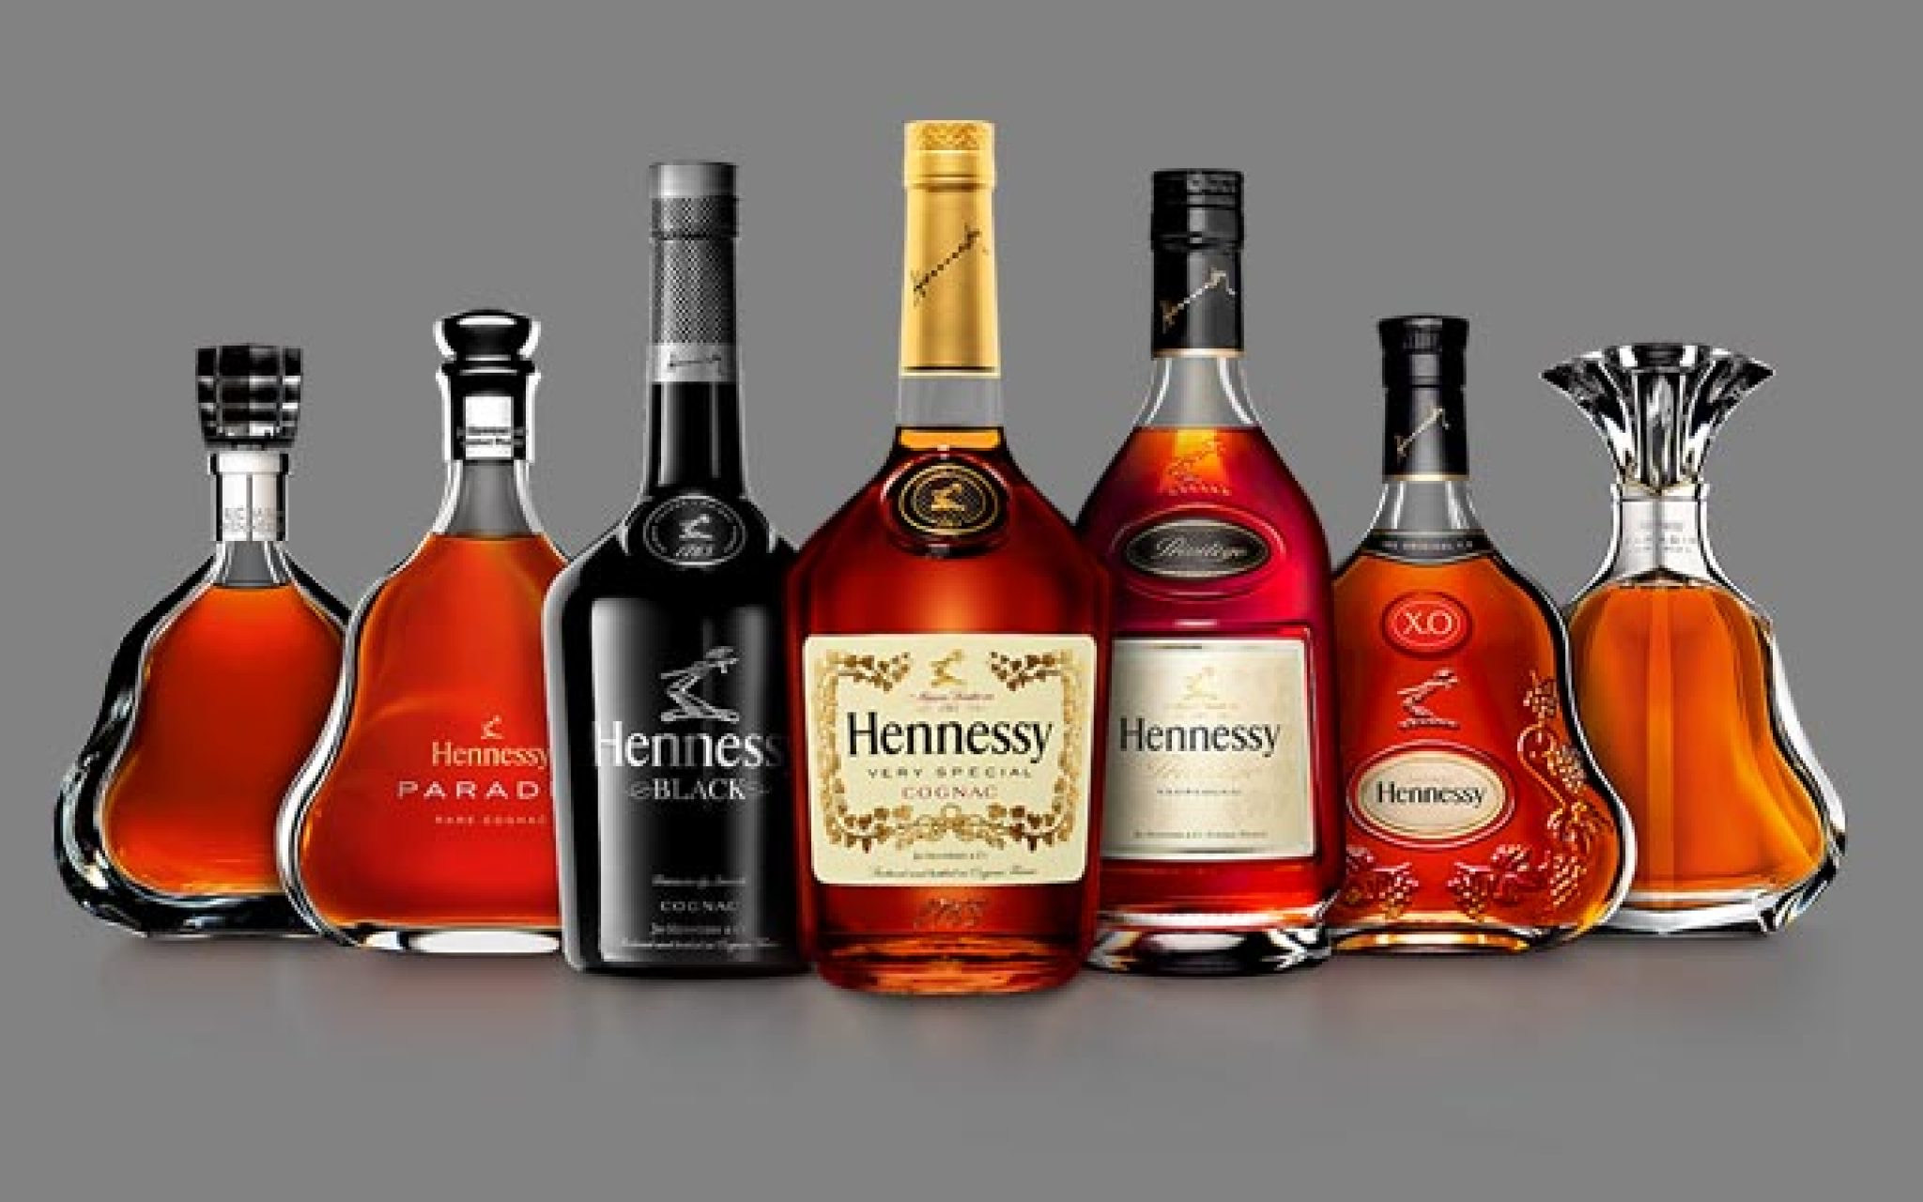
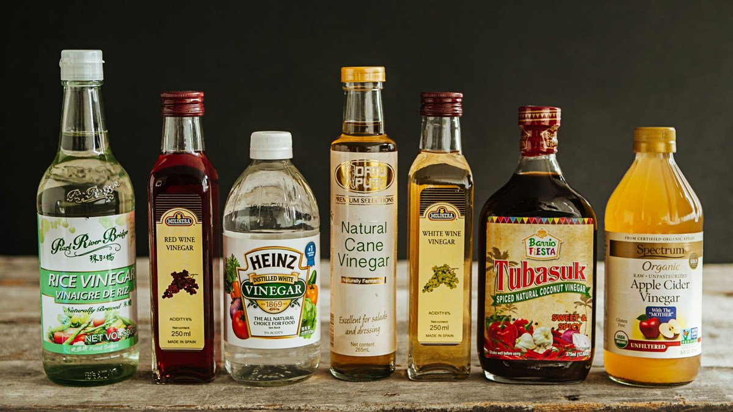
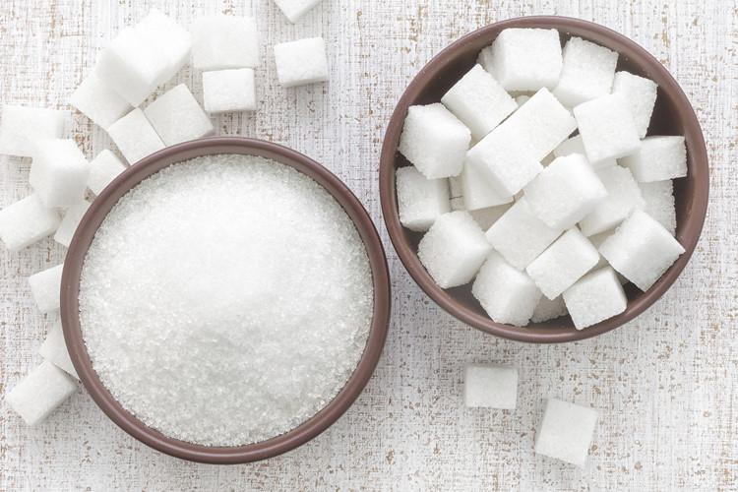
Hoạt động nhóm đôi
Dẫn xuất của Hydrocarbon
Rượu (C₂H₅OH)
Giấm (CH₃COOH)
Đường tinh luyện (C₁₂H₂₂O₁₁)

Slide 35










TRÒ CHƠI RUNG CHUÔNG VÀNG
Notes:
Bấm vào từng quả chuông để mở câu hỏi, sau khi trả lời hết, bấm nút mũi tên góc phải màn hình để đến bài tập Vận dụng.

Slide 36

Câu 1: Thành phần các nguyên tố trong hợp chất hữu cơ?
A. Nhất thiết phải có cacbon, thường có H, hay gặp O, N sau đó đến halogen, S, P...
A. Nhất thiết phải có cacbon, thường có H, hay gặp O, N sau đó đến halogen, S, P...
B. Gồm có C, H và các nguyên tố khác
C. Bao gồm tất cả các nguyên tố trong bảng tuần hoàn
D. Thường có C, H hay gặp O, N, sau đó đến halogen, S, P
Notes:
Sau khi hiển thị đáp án, bấm hình lọ hóa chất để quay lại bảng câu hỏi.

Slide 37
Câu 2: Hợp chất hữu cơ là
A. Hợp chất khó tan trong nước
B. Hợp chất của cacbon và một số nguyên tố khác trừ N, Cl, O
C. Hợp chất của cacbon trừ CO, CO₂, H₂CO₃, muối cacbonat kim loại…
C. Hợp chất của cacbon trừ CO, CO₂, H₂CO₃, muối cacbonat kim loại…
D. Hợp chất có nhiệt độ sôi cao
Notes:
Sau khi hiển thị đáp án, bấm hình lọ hóa chất để quay lại bảng câu hỏi.

Slide 38
Câu 3: Chất nào sau đây thuộc loại hợp chất hữu cơ?
A. CO₂
B. CO
C. K₂CO₃
D. CH₄
D. CH₄
Notes:
Sau khi hiển thị đáp án, bấm hình lọ hóa chất để quay lại bảng câu hỏi.

Slide 39
Câu 4: Dựa vào thành phần phân tử, hợp chất hữu cơ được chia thành mấy loại chính?
A. 1
B. 2
B. 2
C. 3
D. 4
Notes:
Sau khi hiển thị đáp án, bấm hình lọ hóa chất để quay lại bảng câu hỏi.

Slide 40
Câu 5: Chất nào sau đây không thuộc loại chất hữu cơ?
A. CH₄
B. CH₃Cl
C. CH3COONa
D. CO₂
D. CO₂
Notes:
Sau khi hiển thị đáp án, bấm hình lọ hóa chất để quay lại bảng câu hỏi.

Slide 41
Câu 6: Nhận xét nào sau đây không đúng?
A. Hợp chất hữu cơ có ở xung quanh ta
B. Hợp chất hữu cơ là hợp chất của cacbon
C. Khi đốt cháy các hợp chất hữu cơ đều thấy tạo ra CO₂
D. Đốt cháy hợp chất hữu cơ luôn thu được CO₂ và H₂O
D. Đốt cháy hợp chất hữu cơ luôn thu được CO₂ và H₂O
Notes:
Sau khi hiển thị đáp án, bấm hình lọ hóa chất để quay lại bảng câu hỏi.

Slide 42
Câu 7: Nguyên tử cacbon có thể liên kết trực tiếp với nhau tạo thành các dạng mạch carbon là
A. mạch vòng
B. mạch thẳng, mạch nhánh
C. mạch vòng, mạch thẳng, mạch nhánh
C. mạch vòng, mạch thẳng, mạch nhánh
D. mạch nhánh
Notes:
Sau khi hiển thị đáp án, bấm hình lọ hóa chất để quay lại bảng câu hỏi.

Slide 43
Câu 8: Công thức cấu tạo của một hợp chất cho biết
A. thành phần phân tử
B. trật tự liên kết giữa các nguyên tử trong phân tử
C. thành phần phân tử và trật tự liên kết giữa các nguyên tử trong phân tử
D. thành phần phân tử và sự tham gia liên kết với các hợp chất khác
C. thành phần phân tử và trật tự liên kết giữa các nguyên tử trong phân tử
Notes:
Sau khi hiển thị đáp án, bấm hình lọ hóa chất để quay lại bảng câu hỏi.

Slide 44
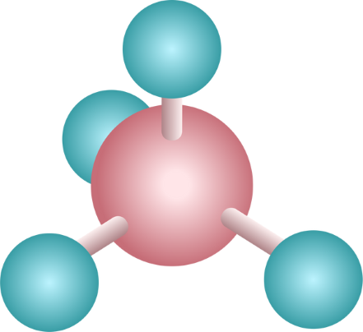
VẬN DỤNG
Khí thiên nhiên là nguồn nguyên liệu sạch. Thành phần chính là methane (CH₄), trong các khí còn lại còn có hydrocarbon X. Biết X có khối lượng phân tử bằng 58 amu và có 82,76% khối lượng là carbon.
a) Tìm công thức phân tử của X
b) Tìm hiểu qua internet, sách, báo,...em hãy cho biết các hydrocarbon còn lại có trong khí thiên nhiên và đặc điểm của nguồn năng lượng này.

Slide 45

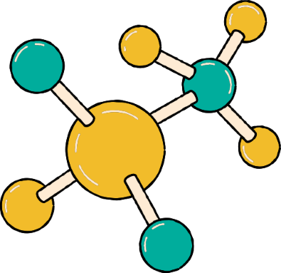
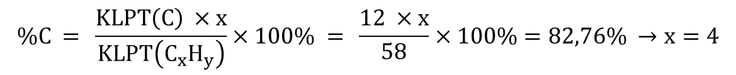
a) Đặt công thức hoá học cần tìm là CxHy
Ta có:
$$\%C = \frac{KLPT\left(C\right) ×x}{KLPT\left(C_{x}H_{y}\right)}×100\% = \frac{12 ×x}{58}×100\%=82,76\% →x=4$$
$$\%H = \frac{KLTP\left(H\right) ×y}{KLPT\left(C_{x}H_{y}\right)}×100\%=\frac{1×y}{58}= 100\%−82,76\% =17,24\% → y=10$$
Vậy công thức phân tử của hợp chất X là C₄H₁₀.

Slide 46
b) Một số hydrocarbon có trong khí thiên nhiên là methane, ethane (C₂H₆), propane (C₃H₈), ... Đặc điểm của khí thiên nhiên:
Thành phần
Nguồn gốc
Ứng dụng
Hỗn hợp gồm một số hydrocarbon (CH₄, C₂H₆, C₃H₈, C₄H₁₀) và một số chất khí khác như CO₂, N₂, H₂,...trong đó methane chiếm tỉ lệ cao nhất.
Khí thiên nhiên được tạo từ quá trình phân huỷ sinh học hợp chất hữu cơ trong môi trường không có oxygen, diễn ra trong lòng đất, các mỏ dầu, đầm lầy.
Làm nhiên liệu, nguyên liệu trong đời sống và sản xuất.

Slide 47
HƯỚNG DẪN VỀ NHÀ
Ghi nhớ các kiến thức đã học
Hoàn thành bài tập trong SBT
Chuẩn bị trước Bài 21: Alkane

Slide 48
CẢM ƠN CÁC EM ĐÃ
CHÚ Ý THEO DÕI BÀI GIẢNG!

